Slide 1
实验舱蛟龙五班
攀哥

Slide 2
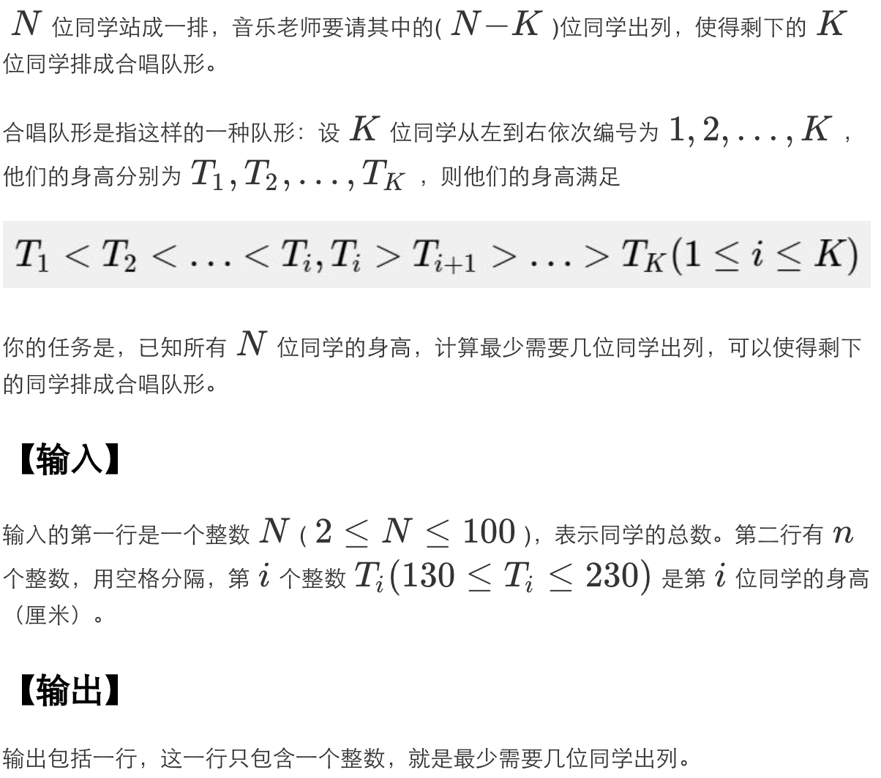
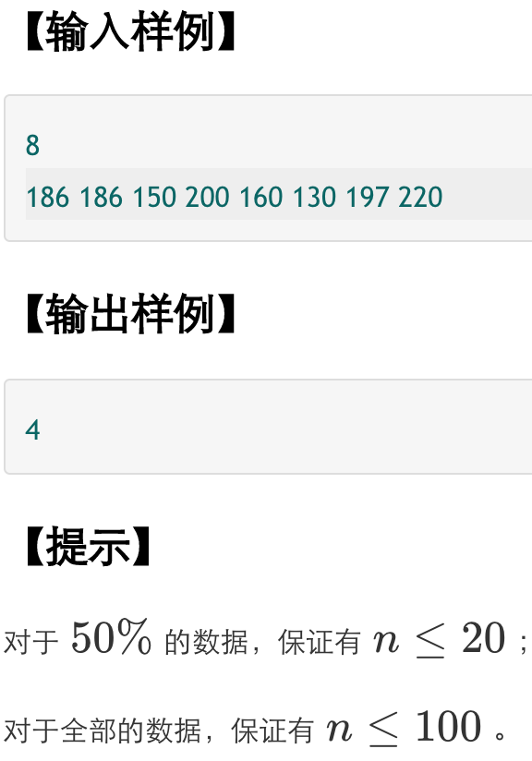
合唱队形

Slide 3
合唱队形
合唱队形由从前往后的一个上升子序列和一个从后往前的上升子序列构成
在本题中，我们只需要枚举合唱队形的中间最高点，然后将从前往后和从后往前的最长上升子序列长度相加即可

Slide 4
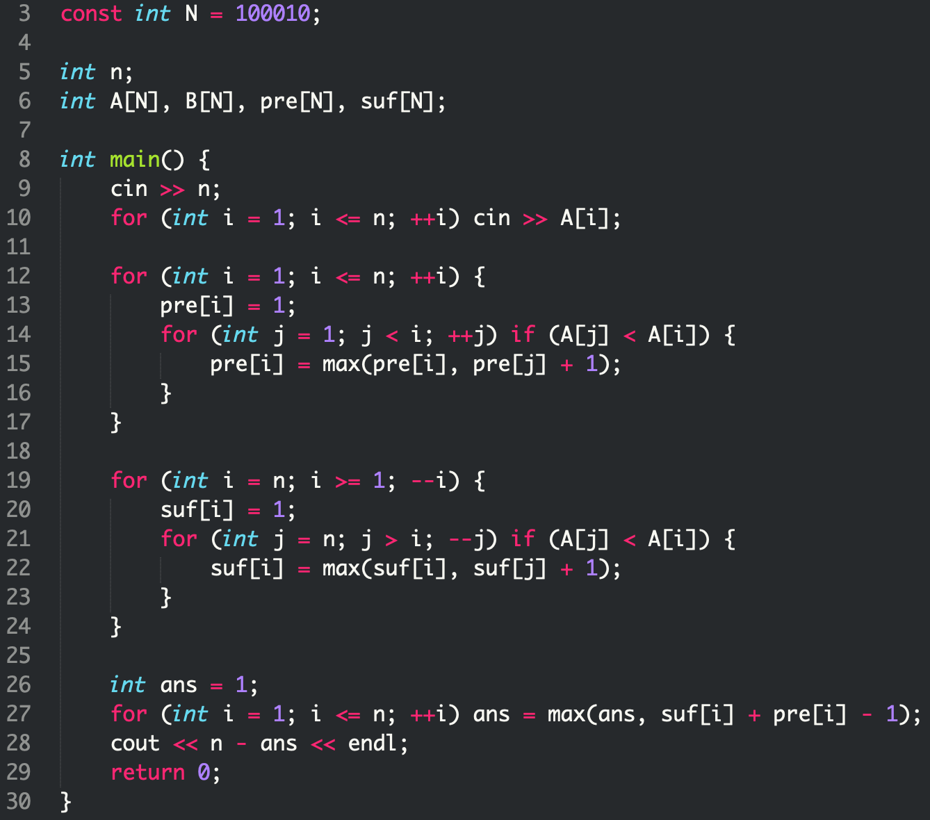
合唱队形

Slide 5
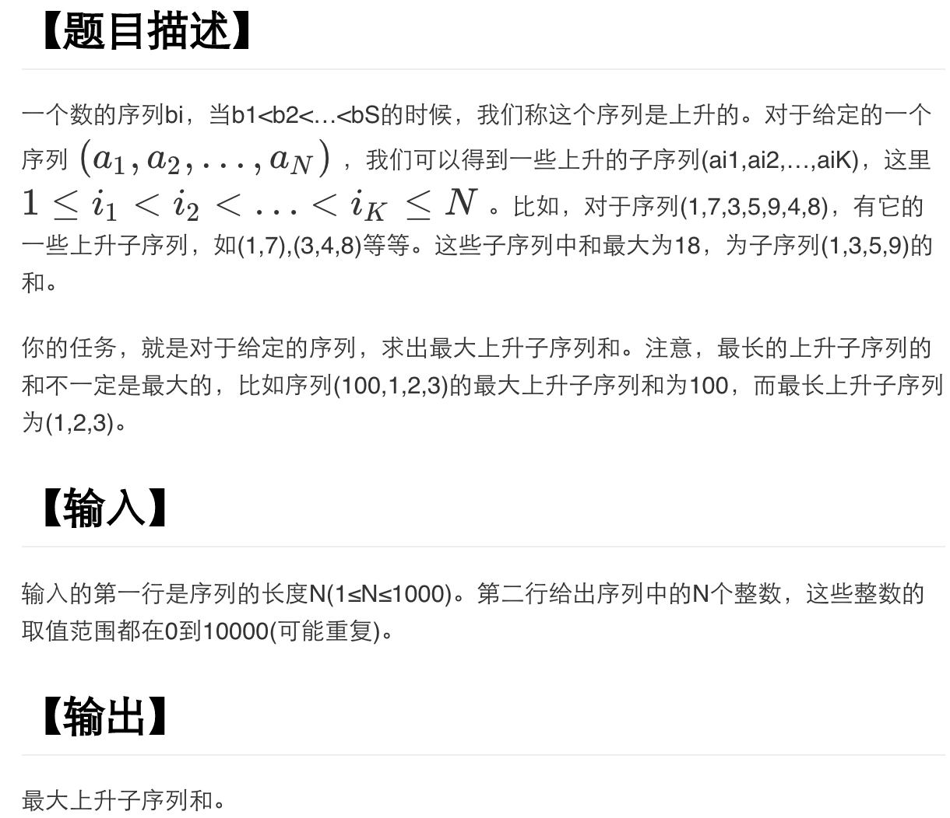
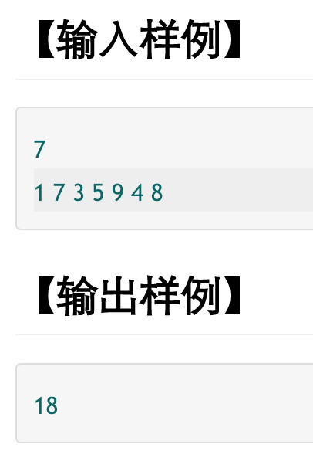
最大上升子序列和

Slide 6
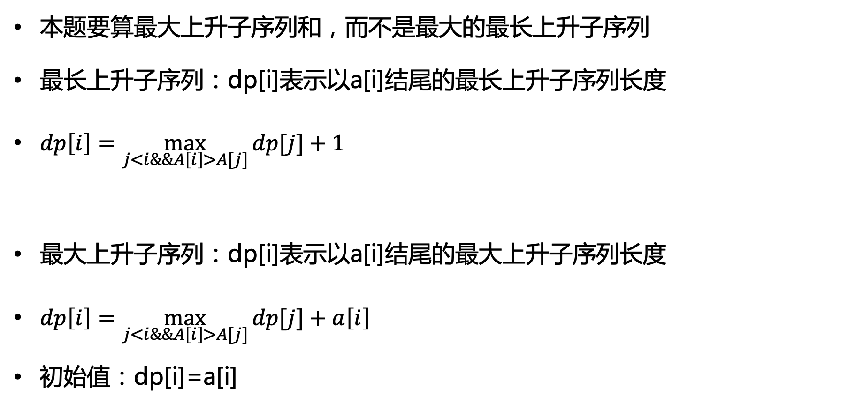
最大上升子序列和
本题要算最大上升子序列和，而不是最大的最长上升子序列
最长上升子序列：dp[i]表示以a[i]结尾的最长上升子序列长度
$dp\left[i\right]=\max_{j<i\&\&A\left[i\right]>A[j]}{dp[j]}+1$
最大上升子序列：dp[i]表示以a[i]结尾的最大上升子序列长度
$dp\left[i\right]=\max_{j<i\&\&A\left[i\right]>A[j]}{dp[j]}+a\left[i\right]$
初始值：dp[i]=a[i]

Slide 7
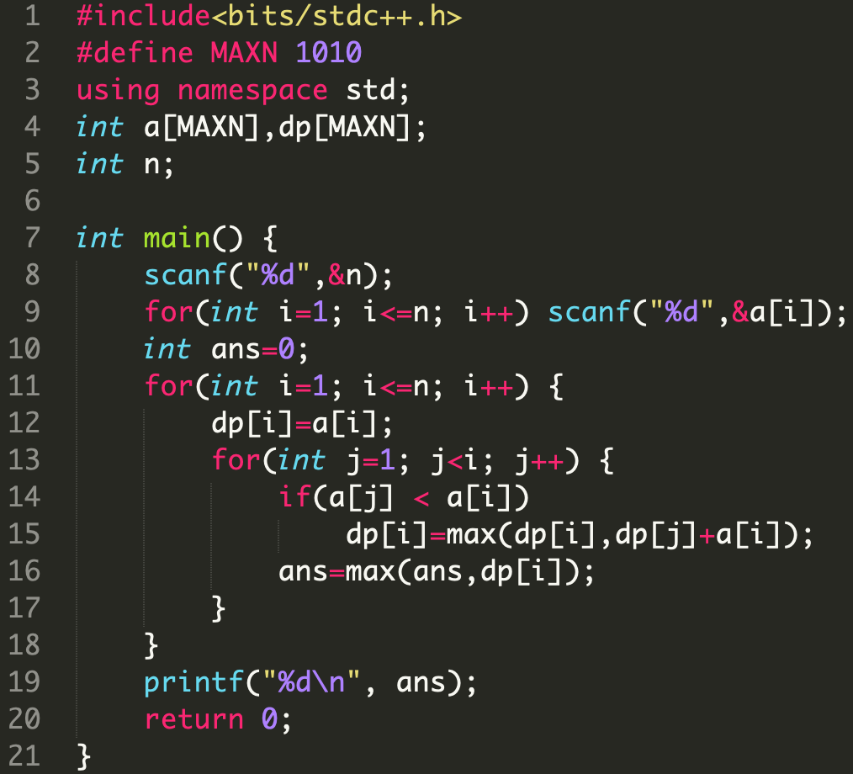
最大上升子序列和

Slide 8
Part-1
01背包问题

Slide 9
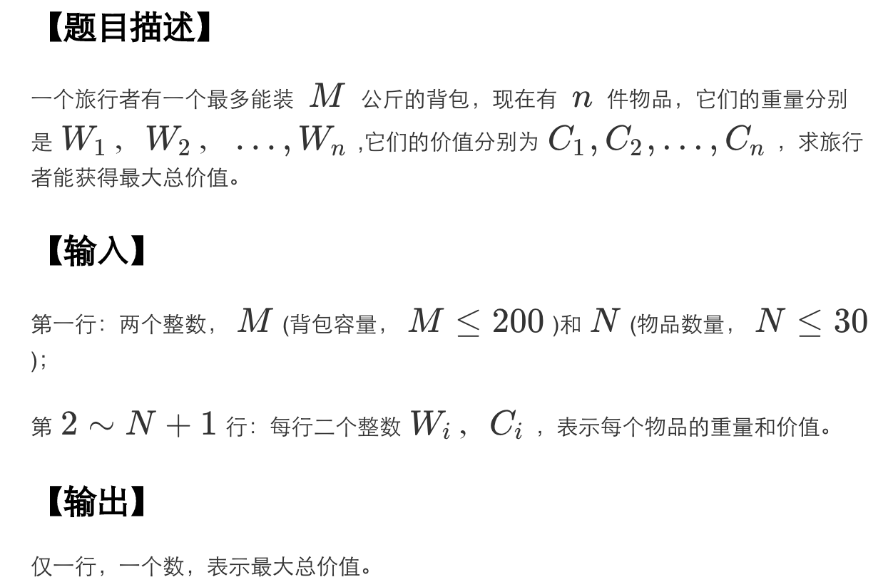
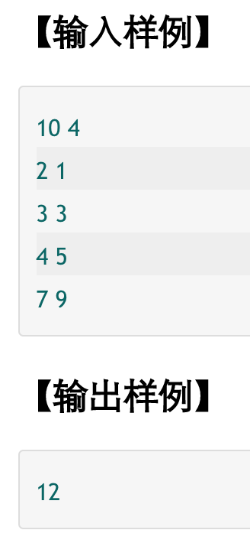
01背包

Slide 10
01背包问题
有 n 个物品，每个物品有各自的体积 w 和不同的价值 v ，每个物品只有一件。
现在有一个容积为 m 的背包，可以装若干件物品，总体积不能超过其容积。
问背包能装的物品总价值最大是多少。
体积和容积均为整数。
体积 | 价值
2 | 1
3 | 3
4 | 5
7 | 9
容积为10，物品数量为4

Slide 11
01背包问题
体积和小于等于10的所有方案
容积为10，物品数量为4
体积 | 价值
2 | 1
3 | 3
4 | 5
7 | 9
体积和 | 价值和
2 | 1
3 | 3
4 | 5
7 | 9
2+3=5 | 1+3=4
2+4=6 | 1+5=6
体积和 | 价值和
2+7=9 | 1+9=10
3+4=7 | 3+5=8
3+7=10 | 3+9=12
2+3+4=9 | 1+3+5=9
所以答案是12

Slide 12
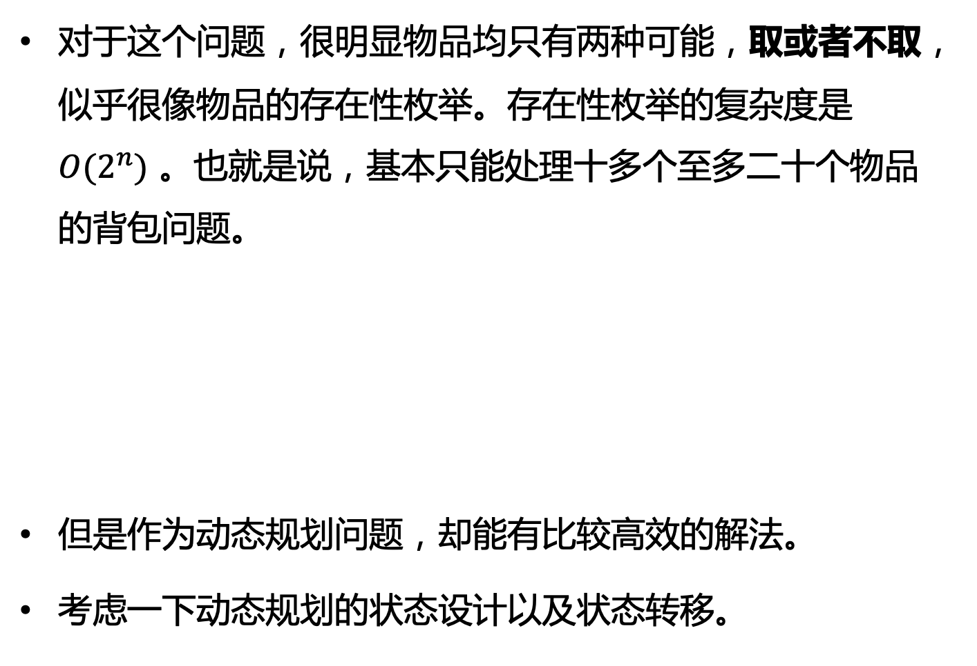
01背包问题
对于这个问题，很明显物品均只有两种可能，取或者不取，似乎很像物品的存在性枚举。存在性枚举的复杂度是 $O(2^{n})$ 。也就是说，基本只能处理十多个至多二十个物品的背包问题。
但是作为动态规划问题，却能有比较高效的解法。
考虑一下动态规划的状态设计以及状态转移。
体积 | 2 | 3 | 4 | 7
价值 | 1 | 3 | 5 | 9
物品状态 | 取 | 不取 | 不取 | 取
二进制表示 | 1 | 0 | 0 | 1
价值之和 | 10

Slide 13
01背包问题
由于有 n 个物品需要枚举，我们考虑用第一维表示当前枚举到了第几个物品。
由于问题中一个主要的限制是容量，我们用另一维来表示已经占用的体积。
那么 dp[i][j] 就表示已经枚举完前 i 个物品，达到总体积为 j 时，能够得到的最大价值。
大问题就被转化为子问题

Slide 14
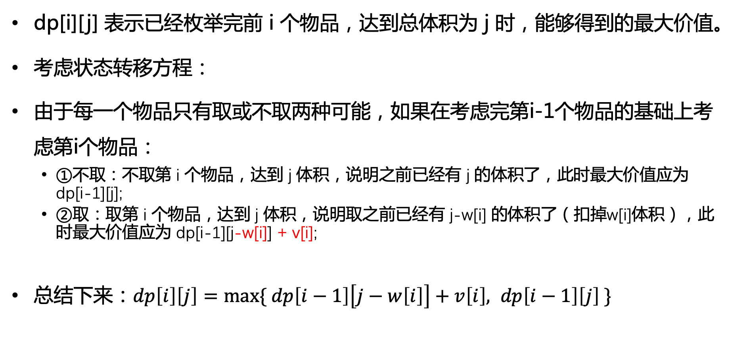
01背包问题
dp[i][j] 表示已经枚举完前 i 个物品，达到总体积为 j 时，能够得到的最大价值。
考虑状态转移方程：
由于每一个物品只有取或不取两种可能，如果在考虑完第i-1个物品的基础上考虑第i个物品：
①不取：不取第 i 个物品，达到 j 体积，说明之前已经有 j 的体积了，此时最大价值应为 dp[i-1][j];
②取：取第 i 个物品，达到 j 体积，说明取之前已经有 j-w[i] 的体积了（扣掉w[i]体积），此时最大价值应为 dp[i-1][j-w[i]] + v[i];
总结下来：$dp\left[i\right]\left[j\right]=max\{ dp\left[i−1\right]\left[j−w\left[i\right]\right]+v\left[i\right], dp\left[i−1\right]\left[j\right] \}$

Slide 15
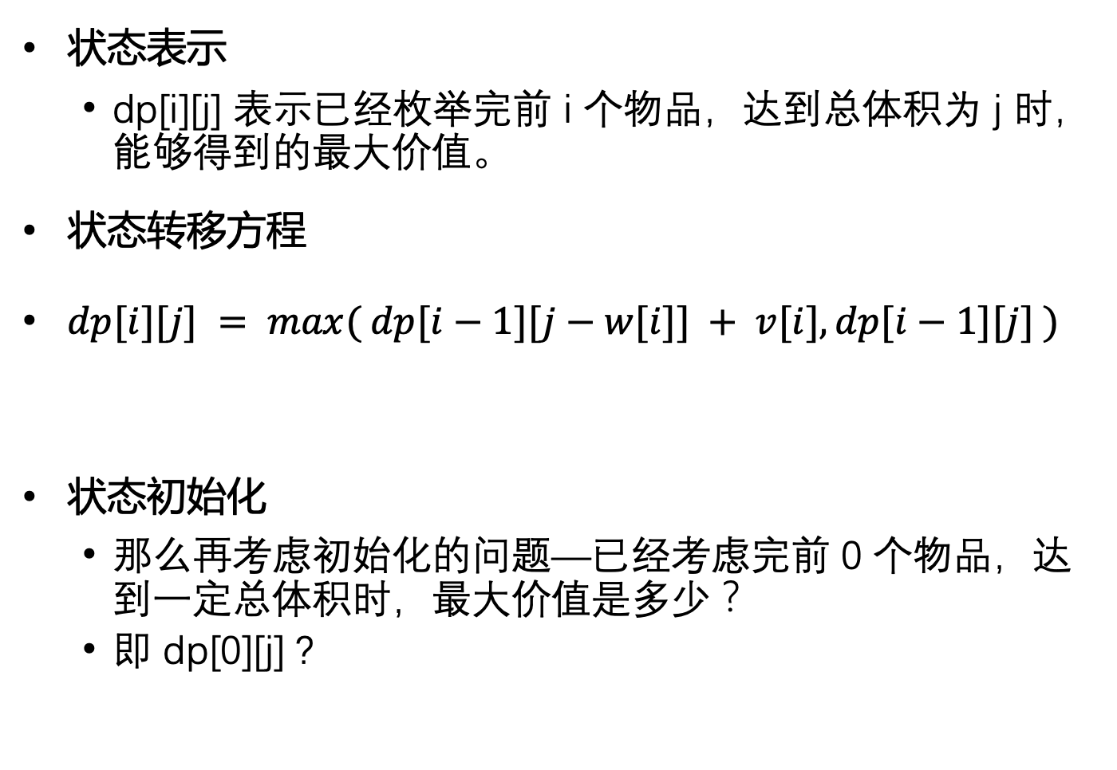
01背包问题
状态表示
dp[i][j] 表示已经枚举完前 i 个物品，达到总体积为 j 时，能够得到的最大价值。
状态转移方程
$dp[i][j] = max( dp[i−1][j−w[i]] + v[i],dp[i−1][j] )$
状态初始化
那么再考虑初始化的问题—已经考虑完前 0 个物品，达到一定总体积时，最大价值是多少？
即 dp[0][j] ?

Slide 16
01背包问题
初始值
当背包不用必须装满时(最终选择的物品体积<=容量)，我们将dp[0]这一层整层赋值为0，即我们认为一开始可以有任意多的体积是不被使用的，也就是相当于dp[0][j] = 0 表示初始有一个体积为 j 、价值为 0 的物品占着空间，到全处理完后，最终的dp[n][m]中就包含了有任意大小空体积的情况了。

Slide 17

01背包问题
时间复杂度$O(n∗m)$
空间复杂度$O(n∗m)$
for(i=1;i<=n;i++){
for(j=0;j<=m;j++){
if(j>=w[i])dp[i][j] = max(dp[i-1][j-w[i]]+v[i],dp[i-1][j]);
else dp[i][j] = dp[i-1][j];
}
} // 答案是dp[n][m]

Slide 18
Part-2
01背包 空间优化

Slide 19
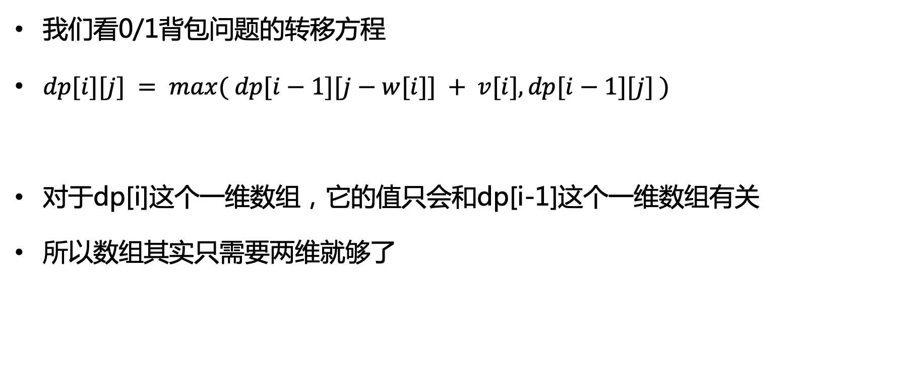
01背包问题的空间优化
我们看0/1背包问题的转移方程
$dp[i][j] = max( dp[i−1][j−w[i]] + v[i],dp[i−1][j] )$
对于dp[i]这个一维数组，它的值只会和dp[i-1]这个一维数组有关
所以数组其实只需要两维就够了

Slide 20
01背包问题的空间优化
c^1：如果c=0，c^1为1；如果c=1，c^1为0
问题：
0^0 = ?
1^1 = ?
0^1 = ?
1^0 = ?

Slide 21
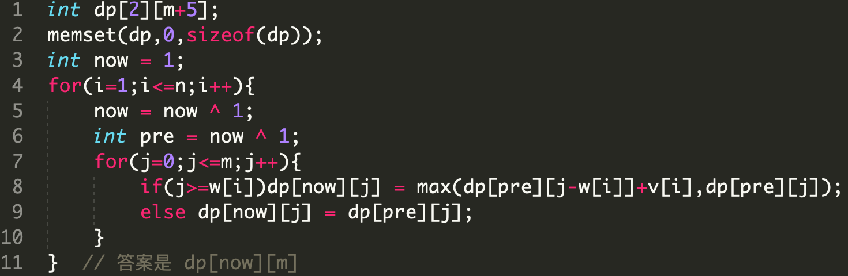
01背包问题的空间优化
c^1：如果c=0，c^1为1；如果c=1，c^1为0
这种优化方式称为滚动数组，空间复杂度O(nm) ==> O(2m)

Slide 22
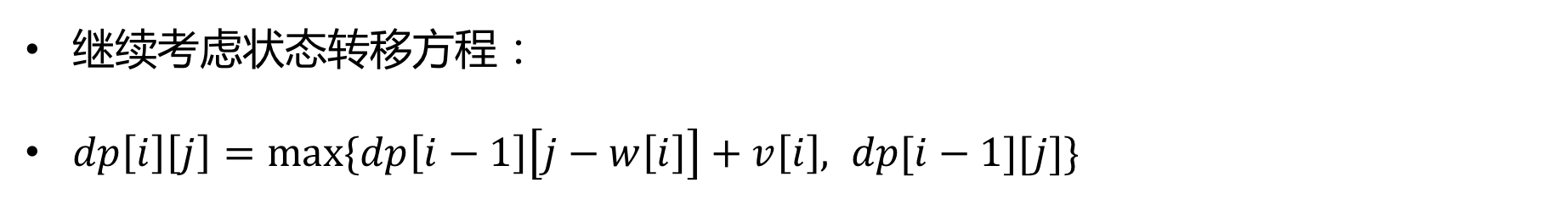
01背包问题的空间优化
继续考虑状态转移方程：
$dp\left[i\right]\left[j\right]=max\{dp\left[i−1\right]\left[j−w\left[i\right]\right]+v\left[i\right], dp[i−1][j]\}$
i-1
1
2
3
4
5
6
7
8
……
i
1
2
3
4
5
6
7
8
……
可以看出，每个 j 的更新使用的都是容积小于等于 j 的，也就是说，j 以及更小容积的更新不会受容积大于 j 的影响。

Slide 23
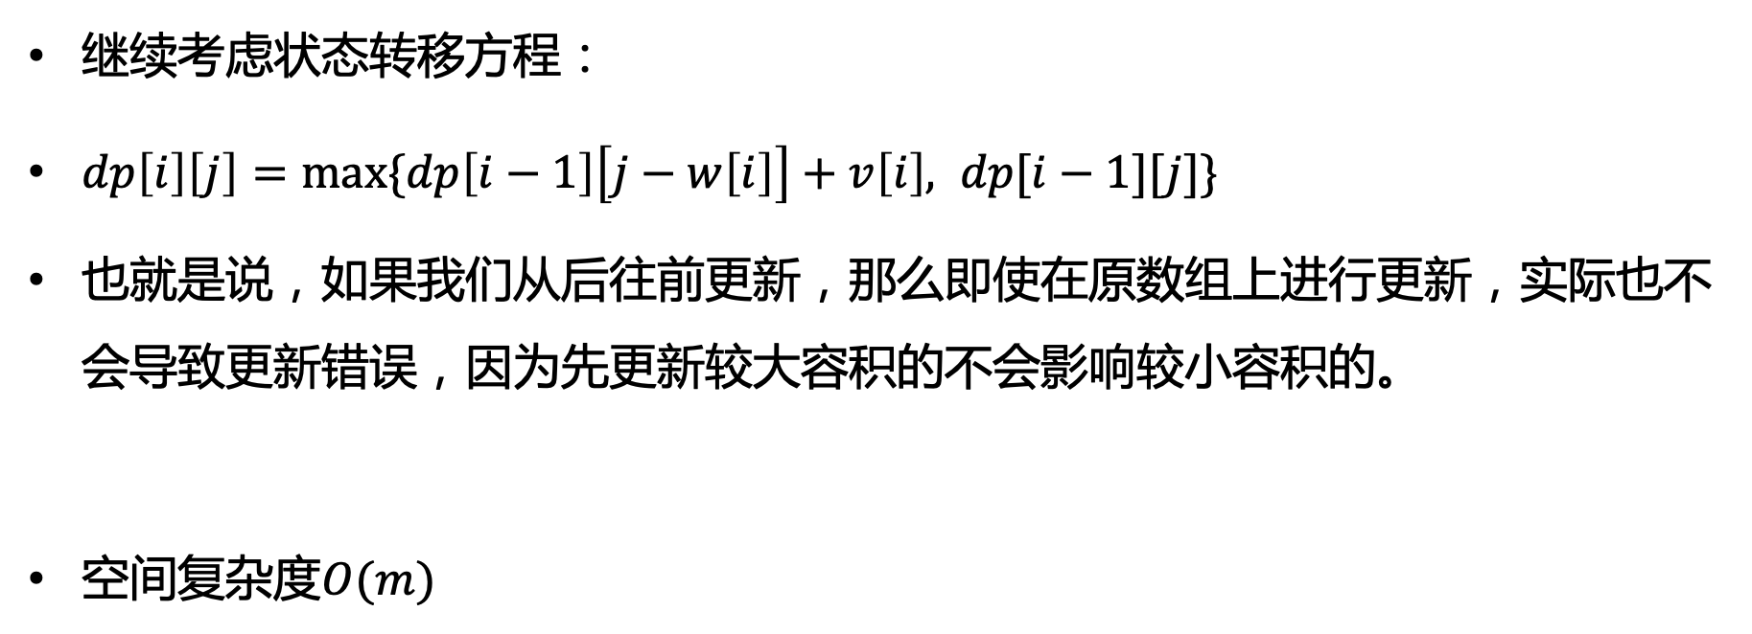
01背包问题的空间优化
继续考虑状态转移方程：
$dp\left[i\right]\left[j\right]=max\{dp\left[i−1\right]\left[j−w\left[i\right]\right]+v\left[i\right], dp[i−1][j]\}$
也就是说，如果我们从后往前更新，那么即使在原数组上进行更新，实际也不会导致更新错误，因为先更新较大容积的不会影响较小容积的。
空间复杂度$O(m)$
int dp[m+5];
for(i=1; i<=n; i++){
for(j=m; j>=w[i]; j--)
dp[j] = max(dp[j-w[i]]+v[i], dp[j]);
}

Slide 24
Part-3
背包问题的扩展

Slide 25
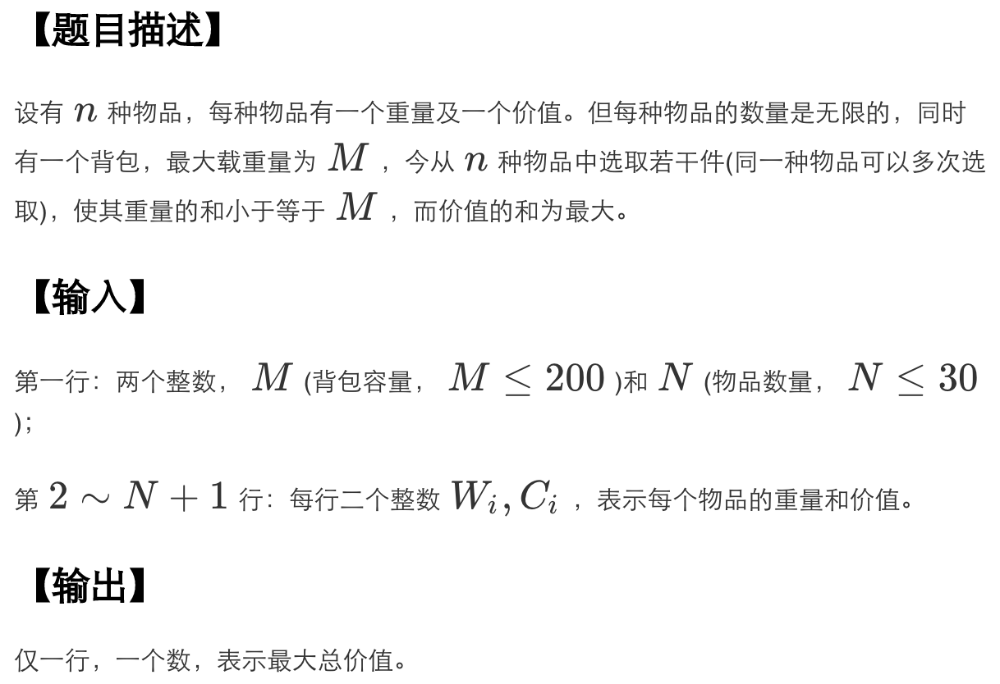
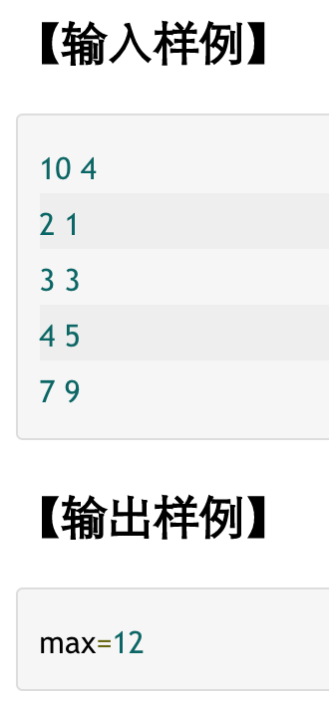
完全背包问题

Slide 26
完全背包
有 n 个物品，每个物品有各自的体积 w 和不同的价值 v ，每个物品可以取任意多件。
现在有一个容积为 m 的背包，可以装若干件物品，总体积不能超过其容积。
问背包能装的物品总价值最大是多少。
int dp[V+5];
for(i=1; i<=n; i++){
for(j=w[i]; j<=m; j++)
dp[j] = max(dp[j-w[i]]+v[i], dp[j]);
}

Slide 27
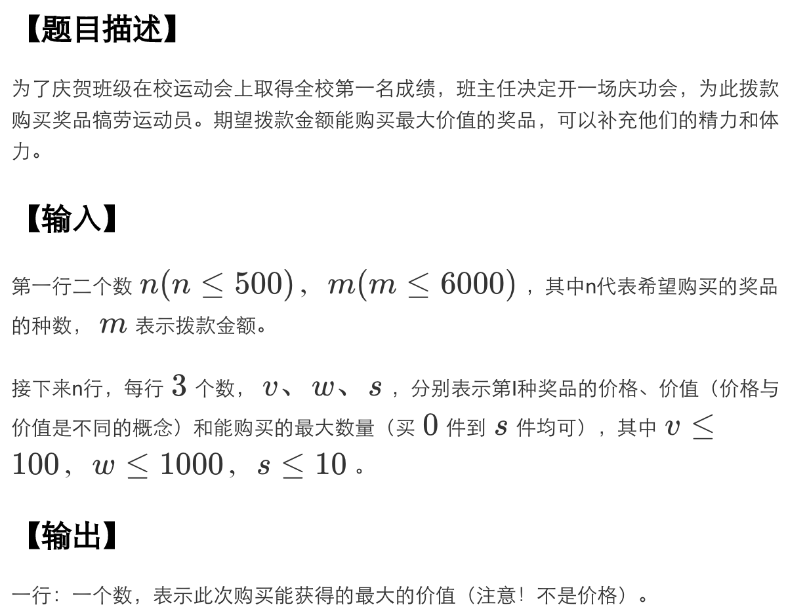
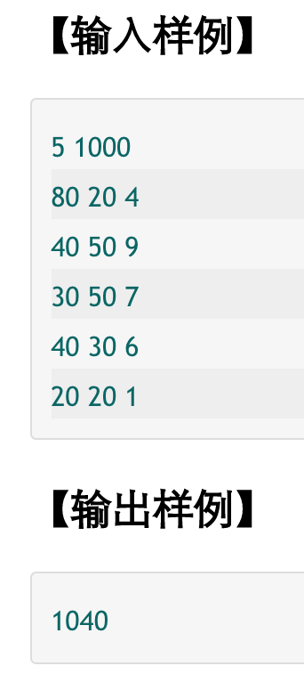
庆功会

Slide 28
多重背包
有 n 个物品，每个物品有各自的体积 w 和不同的价值 v ，第i件物品可以取a[i]件。
现在有一个容积为 m 的背包，可以装若干件物品，总体积不能超过其容积。
问背包能装的物品总价值最大是多少。
int dp[V+5];
for(i=1; i<=n; i++){
for(k=1;k<=a[i];k++)
for(j=m; j>=w[i]; j--)
dp[j] = max(dp[j-w[i]]+v[i], dp[j]);
}

